Slide 1


ИТОГОВАЯ НАУЧНАЯ КОНФЕРЕНЦИЯ СОТРУДНИКОВ КАЗАНСКОГО УНИВЕРСИТЕТА за 2023 год
Подготовительный факультет для иностранных учащихся КФУ
Секция: Актуальные проблемы методики преподавания русского языка как иностранного
ПРОФЕССИОНАЛЬНЫЙ КОМПОНЕНТ ДИСЦИПЛИНЫ
«НАУЧНЫЙ СТИЛЬ РЕЧИ» ДЛЯ ИНОСТРАННЫХ СЛУШАТЕЛЕЙ ПОДГОТОВИТЕЛЬНОГО ФАКУЛЬТЕТА
Азитова Г.Ш., к.п.н., доцент
кафедры русского языка
предбакалаврской подготовки

Slide 2

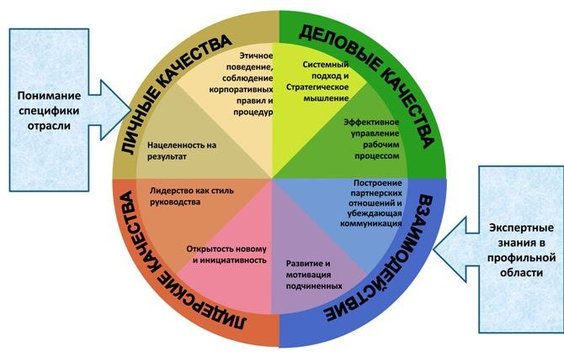
Формирование профессиональной компетенции начинается уже на подготовительном курсе обучения в вузе
В связи с этим особое внимание на подготовительном этапе обучения уделяется профессиональному наполнению дисциплин «Русский язык как иностранный. Научный стиль речи».
Notes:
Итак, перейдем к первому пункту – оформление.
Основной просьбой со стороны подразделений было увеличить пространство презентации. Нам тоже показалось логичным и правильным, за счет уменьшения ширины корешка увеличить пространство для контента.
След. слайд

Slide 3






Все учебные пособия по НСР можно разделить на четыре большие группы: 1) гуманитарного направления, 2) инженерного направления и 3) медико-биологического направления, 4) для смешанных групп.
КАЗАНСКИЙ ФЕДЕРАЛЬНЫЙ УНИВЕРСИТЕТ
ПОДГОТОВИТЕЛЬНЫЙ ФАКУЛЬТЕТ ДЛЯ ИНОСТРАННЫХ УЧАЩИХСЯ
Кафедра гуманитарных наук
РУССКИЙ ЯЗЫК КАК ИНОСТРАННЫЙ
Вводно-предметные уроки по химии и биологии
Учебно-методическое пособие по русскому языку для иностранных слушателей медико-биологической направленности
КАЗАНЬ 2019
Notes:
Итак, перейдем к первому пункту – оформление.
Основной просьбой со стороны подразделений было увеличить пространство презентации. Нам тоже показалось логичным и правильным, за счет уменьшения ширины корешка увеличить пространство для контента.
След. слайд

Slide 4
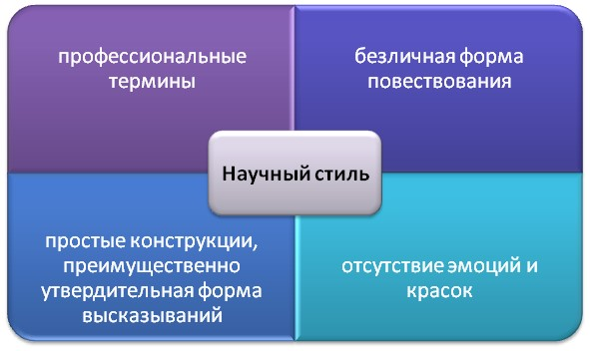
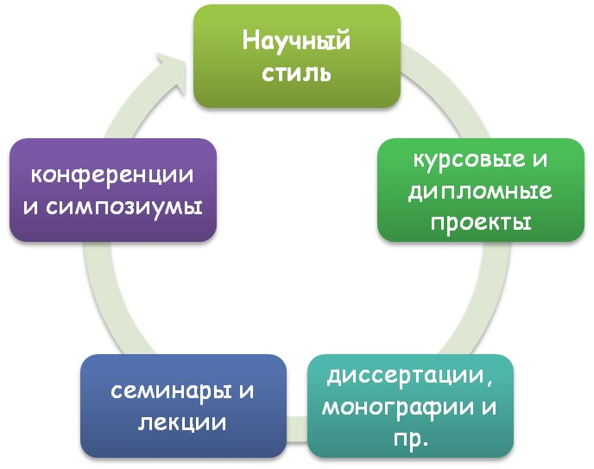
Содержание этой дисциплины направлено на обеспечение эффективного общения для академического и профессионального взаимодействия будущих специалистов и их подготовку к научному общению.
Notes:
Итак, перейдем к первому пункту – оформление.
Основной просьбой со стороны подразделений было увеличить пространство презентации. Нам тоже показалось логичным и правильным, за счет уменьшения ширины корешка увеличить пространство для контента.
След. слайд

Slide 5
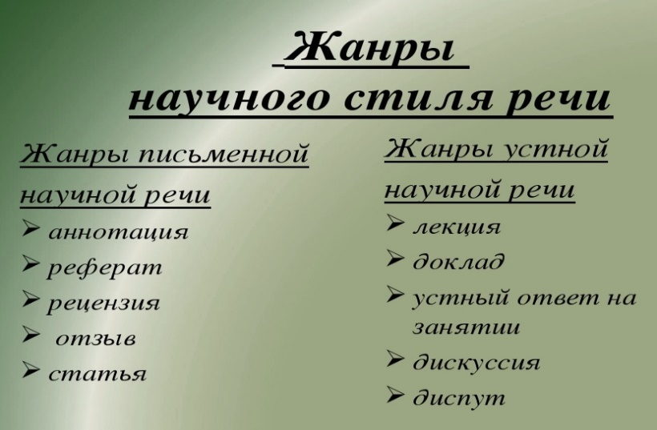
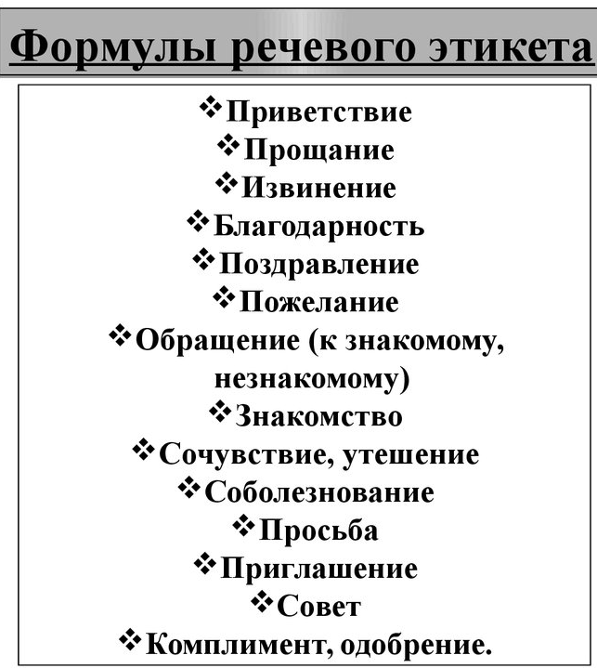

В связи с этим необходимо учить различать жанры научного стиля речи и уделять особое внимание формированию коммуникативной компетенции повышению уровня практического владения базовым современным русским литературным языком, формированию навыков публичной речи в соответствии с культурно-речевыми критериями и нормами речевого этикета. Только такой подход существенно будет развивать коммуникативную базу слушателя и подготовит к серьезной будущей учебе в университете уже в качестве студента.
Notes:
Итак, перейдем к первому пункту – оформление.
Основной просьбой со стороны подразделений было увеличить пространство презентации. Нам тоже показалось логичным и правильным, за счет уменьшения ширины корешка увеличить пространство для контента.
След. слайд

Slide 6
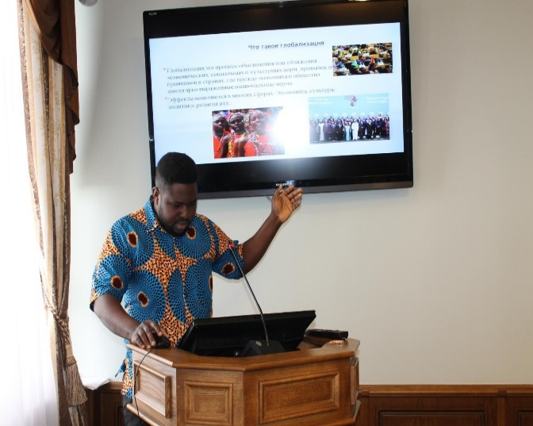
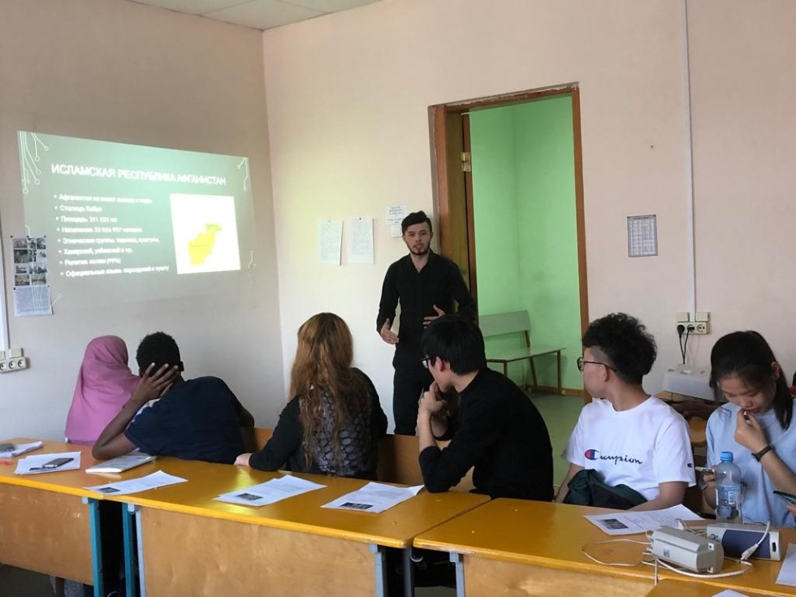
Опыт работы и наблюдения показали, что самые серьезные трудности у иностранных учащихся возникают при подготовке устных публичных выступлений на конференциях, при написании небольших докладов. На занятиях по НСР, думается, необходимо знакомить с риторическими приемами, типами устной публичной речи, культурой научной коммуникации. Необходимо научить иностранных учащихся с правилами написания реферата, выступления, научного доклада.
Notes:
Итак, перейдем к первому пункту – оформление.
Основной просьбой со стороны подразделений было увеличить пространство презентации. Нам тоже показалось логичным и правильным, за счет уменьшения ширины корешка увеличить пространство для контента.
След. слайд

Slide 7
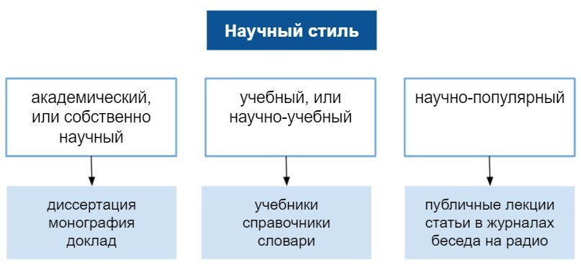
Представляя образцы научного стиля речи, и обучая иностранных учащихся выступать перед аудиторией с элементарными небольшими докладами по теме занятия, преподаватель научит слушателей преодолевать психологический дискомфорт публичного выступления и сформирует в них навыки использования научного стиля речи, т.е. выполнит цель предмета НСР и подготовит иностранных слушателей к дальнейшей успешной учебе в вузе.
Notes:
Итак, перейдем к первому пункту – оформление.
Основной просьбой со стороны подразделений было увеличить пространство презентации. Нам тоже показалось логичным и правильным, за счет уменьшения ширины корешка увеличить пространство для контента.
След. слайд

Slide 8
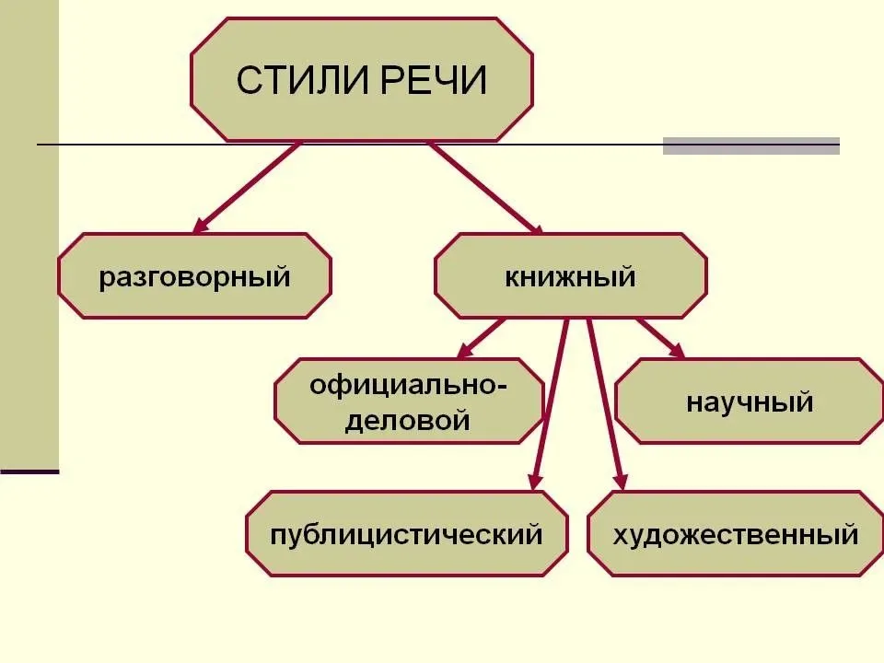
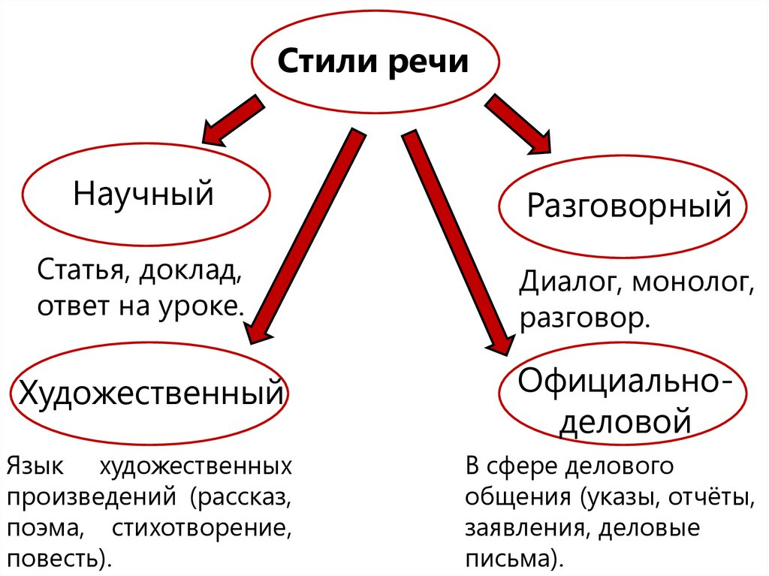
Обучение по данной дисциплине проходит эффективнее, если оно формирует навыки использования научного стиля речи на практике. А как слушатели могут такие навыки получить, если они не знают какие стили вообще существуют? Как отличить разные стили речи? Во многих учебных пособиях по НСР для иностранных учащихся об этом практически нет никакой информации. Начало занятий должно проходить с объяснения и демонстрации о том, что такое стиль и какие стили встречаются в речи.
Notes:
Итак, перейдем к первому пункту – оформление.
Основной просьбой со стороны подразделений было увеличить пространство презентации. Нам тоже показалось логичным и правильным, за счет уменьшения ширины корешка увеличить пространство для контента.
След. слайд

Slide 9
Комплексное содержание занятий по научному стилю речи, по нашему мнению, должно складывается из:
• формирования и развития речевых навыков и умений, требующихся для общения в учебно-научной сфере;
• овладения необходимыми языковыми средствами научной письменной речи (докладная, заявление, текст выступления и т.д.);
• усвоения определенного минимума научных слов-клише содержательного характера.
Notes:
Итак, перейдем к первому пункту – оформление.
Основной просьбой со стороны подразделений было увеличить пространство презентации. Нам тоже показалось логичным и правильным, за счет уменьшения ширины корешка увеличить пространство для контента.
След. слайд

Slide 10
ИТОГОВАЯ НАУЧНАЯ КОНФЕРЕНЦИЯ СОТРУДНИКОВ
КАЗАНСКОГО УНИВЕРСИТЕТА за 2023 год
Подготовительный факультет для иностранных учащихся КФУ
Секция:
Актуальные проблемы методики преподавания русского языка как иностранного
Спасибо за внимание!

